Slide 1
Réactions et équilibres chimiques

Slide 2
I. Définitions
Réactions Totales et inversibles
Une réaction totale s’arrête avec la disparition d’un ou des réactifs.
Une réaction inversibles s’arrête de manière apparente, avant consommation totale des réactifs.

Slide 3
I. Définitions
Thermodynamique des réactions
Toutes les réactions sont caractérisées par des fonction d’états
ΔH ou ΔU pour l’énergie totale
ΔU ou ΔA Pour l’énergie libre
ΔS Pour l’entropie
Les fonctions d’états sont additives

Slide 4
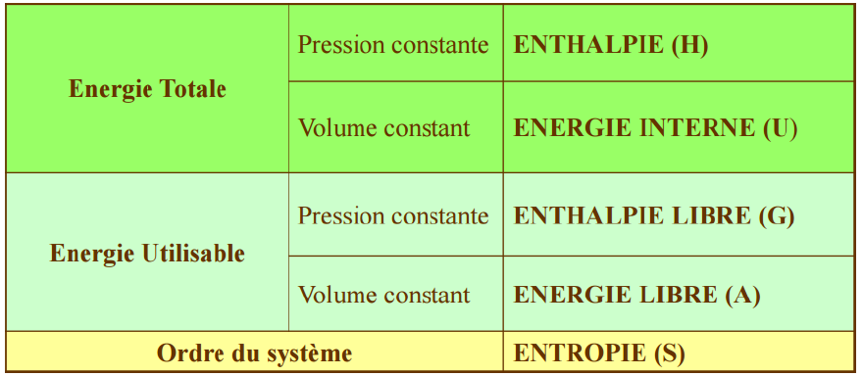
I. Définitions

Slide 5
I. Définitions
Etat d’un système
3 types de système: Ouvert, fermé, Isolé.
Le système est définie par des variables d’état, elle sont liées par des fonctions d’état. Elle peuvent être intensives ou extensives.

Slide 6
II. Premier principe de la thermodynamique
C’est le principe de conservation d’énergie
Dans un système isolé, ΔU=0
ΔU= W+Q
La variation d’énergie interne correspond à la somme du travail et de la chaleur

Slide 7
II. Premier principe de la thermodynamique
Dans une réaction du type aA + bB cC + dD
La variation d’enthalpie ΔH_{r} vaut:
ΔH_{r} = (cH_{C} + dH_{D}) – ( aH_{A} + bH_{B} )
3 possibilités mathématiques :
ΔH = 0 : athermique : n’existe pas sinon QP serait nulle
ΔH < 0 : exothermique : produit de la chaleur
ΔH > 0 : endothermique : absorbe de la chaleur

Slide 8
III. deuxième principe
Introduit le principe d’entropie
Δ S caractérise le désordre d’un système, L’entropie d’un système à l’état macroscopique est fonction du nombre Ω de ses états microscopiques.
Relation de Boltzmann : S = k.lnΩ

Slide 9

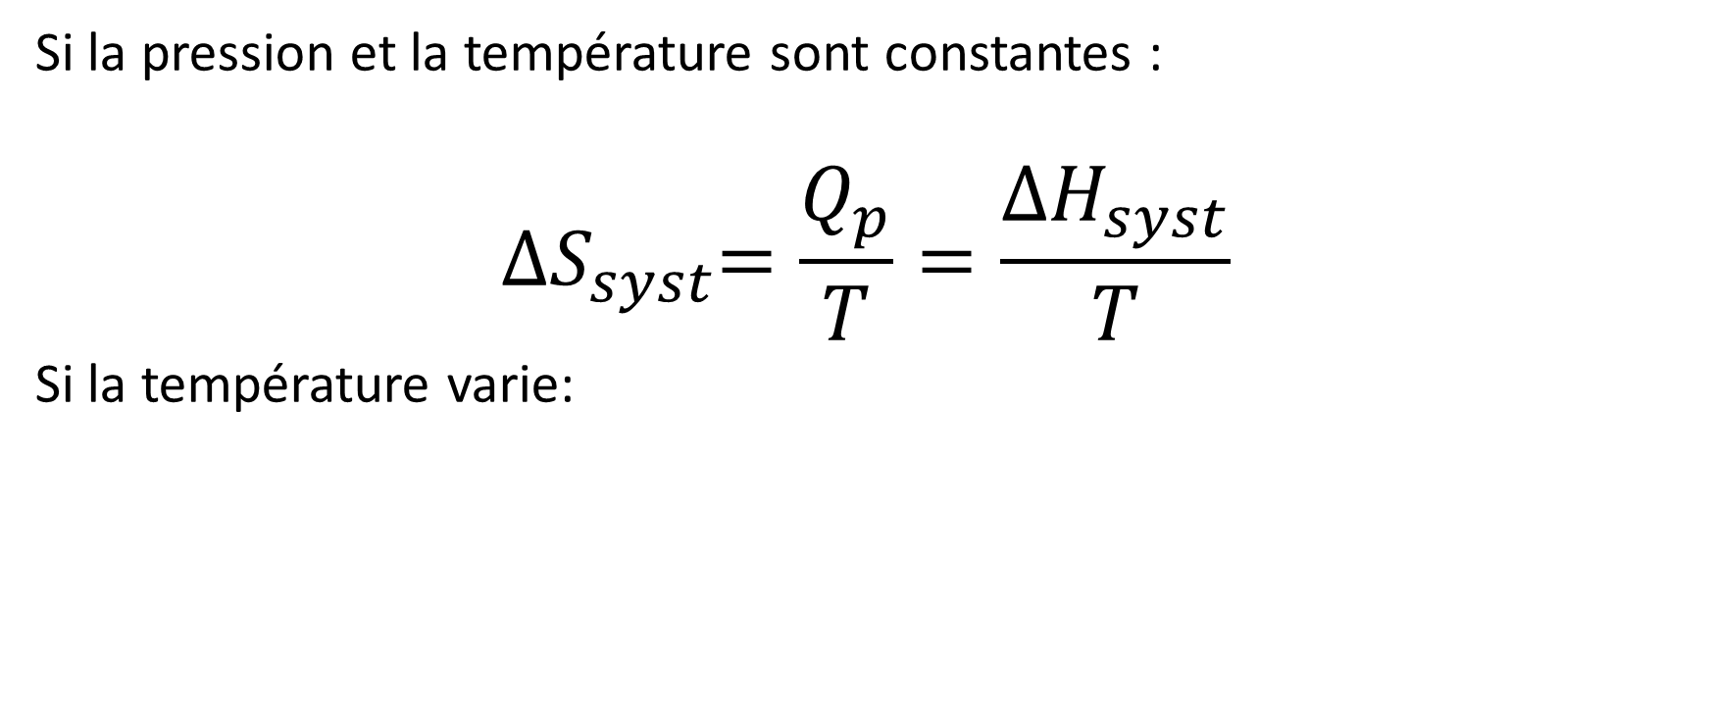
III. deuxième principe
Si la pression et la température sont constantes :
$${∆S}_{syst}=\frac{Q_{p}}{T}=\frac{{∆H}_{syst}}{T}$$
Si la température varie:

Slide 10
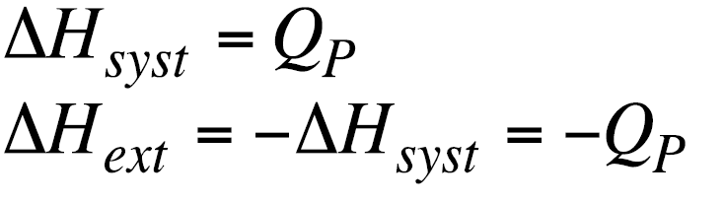
IV. Enthalpie libre ΔG
C’est l’énergie utilisable pour que la réaction s’effectue.
La valeur de ΔG détermine donc si la réaction est possible.
Pour une transformation isobare:

Slide 11
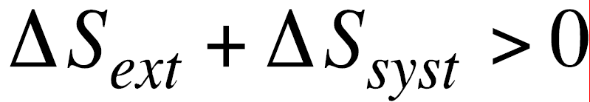
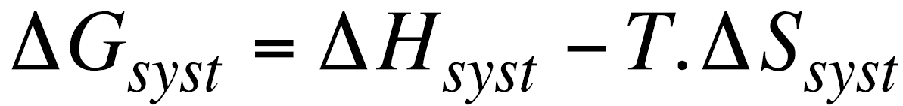
IV. Enthalpie libre ΔG
Formule fondamentale :
Donc :

Slide 12
IV. Enthalpie libre ΔG
C’est un critère d’évolution
ΔG < 0 : transformation spontanée possible
ΔG > 0 : transformation spontanée impossible
ΔG = 0 : le système est à l’équilibre

Slide 13
IV. Enthalpie libre ΔG
Notion de spontanéité : signe de ΔG ?
- Si ΔH<0 et ΔS> 0 : ΔG< 0 c’est spontané
- Si ΔH > 0 et ΔS < 0 : ΔG > 0 jamais spontané
- Si ΔH>0 et ΔS>0 : ΔG<0 si T> ΔH/ΔS
- Si ΔH<0 et ΔS<0 : ΔG<0 si T< ΔH/ΔS

Slide 14
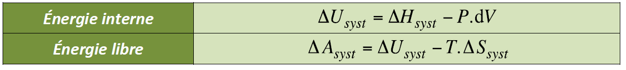

IV. Enthalpie libre ΔG
Dans les systèmes gazeux a pression cosntante:
A volume constant :

Slide 15
V. Enthalpie de réaction
Les enthalpies de réaction sont standardisées. Réactifs et produits de la réaction sont considérés à l’état des corps purs pris dans leur état physique le plus stable, à P = ATM et T = 298K = 25°C.
Par convention, l’enthalpie standard de réaction est notée : Δ_{r}H°
Par contre, si T différente de 298K, alors on note (avec T en K) : Δ_{r}H°_{T}

Slide 16
V. Enthalpie de réaction
Tout corps composé possède une enthalpie standard de formation.
Δ_{f}H°
Pour les corps simples, l’enthalpie standard de formation est nulle.
Cette enthalpie de formation correspond au de la réaction par laquelle un composé se forme à partir des éléments simples.

Slide 17
V. Enthalpie de réaction
Pour déterminer l’enthalpie de réaction, il existe deux méthode:
La méthode directe a partir de la variation de température
La méthode indirecte en passant par un cycle de Hess

Slide 18
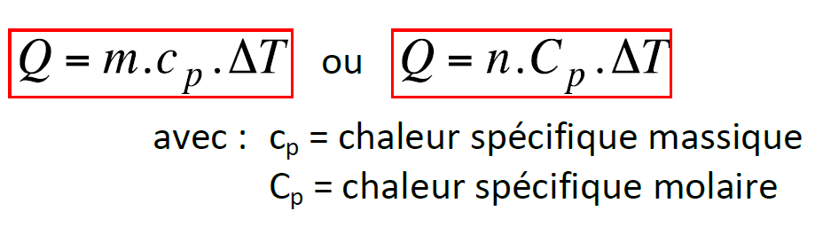
V. Enthalpie de réaction
La chaleur de réaction est évaluée par mesure d’élévation de la T lors de la réaction

Slide 19
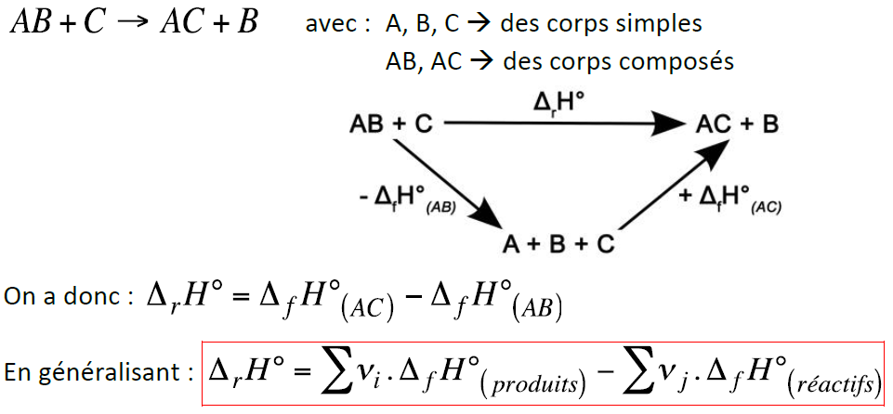
V. Enthalpie de réaction

Slide 20
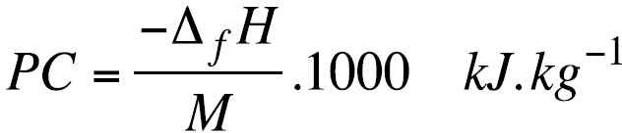
VI. Application
Le pouvoir calorifique est un estimateur de la valeur énergétique d’un corps : plus le PC est élevé, plus le corps est énergétique.
Si l’eau formée lors de la réaction est considérée à l’état liquide, on définit le PCSupérieur
Si l’eau formée lors de la réaction est considérée à l’état gazeux, on définit le PCInférieur

Slide 21
VII. Energie de liaison
L’énergie de liaison correspond à la variation d’enthalpie accompagnant la formation d’une liaison à partir des atomes isolés, pris à l’état gazeux, sous 1atm (= 1bar).
A ne pas confondre avec l’enthalpie de formation, qui est définie par rapport aux éléments simples (et non gazeux).

Slide 22

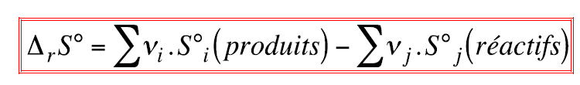
VII. Entropie de réaction
l’entropie standard d’un corps simple est non nulle
les valeurs d’entropie standard sont données par les tables thermodynamiques
À partir des corps simples
Au cours d’une réaction

